Slide 1


Státní zemědělská a potravinářská inspekce
Zdravotní a výživová tvrzení
Ing. Miriam Bellofattová
prosinec 2014

Slide 2
Označování potravin
Povinné údaje
Výživová tvrzení
Dobrovolné údaje
Tvrzení
Zdravotní tvrzení
Léčebná tvrzení
„tvrzením“ se rozumí jakékoliv sdělení nebo znázornění, které není podle právních předpisů Společenství nebo vnitrostátních právních předpisů povinné, včetně obrázkového, grafického nebo symbolického znázornění v jakékoliv podobě, které uvádí, naznačuje nebo ze kterého vyplývá, že potravina má určité vlastnosti.
Jiná tvrzení

Slide 3
Jiná tvrzení
Dobrovolná tvrzení regulovaná jinými předpisy |  |  |  | Dobrovolná tvrzení neregulovaná
o aromatech | Označení produkce | Označení jakosti | Jiná | o složkách | slogany | jiná
Bez umělých aromat | Bio | čerstvý | Bez lepku | S čerstvým mlékem | vyrobeno s láskou | dětský
Přírodní vanilkové aroma | organický | přírodní | Potravina pro zvláštní lékařské účely | Bez konzervačních látek | pro spokojené děti | Vhodné pro vegany
 | Produkt ekologického zemědělství | živý | Pro malé děti | 100% ovocný | Redbull vám dává křídla

Slide 4
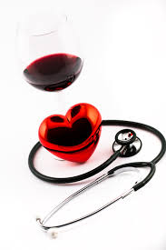

Co je zcela zakázáno?
  Přisuzovat potravině/doplňku stravy vlastnosti týkající se
  prevence,
  léčby
  vyléčení lidských onemocnění
  tzv. „léčebná tvrzení“
  v rozporu s ustanovením §3 odst.5 písm.a) vyhlášky č. 225/2008
Ve tvrzení by se neměly objevit názvy nemocí (například chřipka, nachlazení, průjem, artritida) ani slova jinak spojená s nemocemi či zdravotními problémy ( lék/léčit, nemoc, příznaky, zánět, zánětlivý, bolest, akutní, chronický, prevence…)

Slide 5
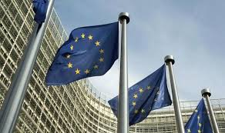
Nařízení (ES) č. 1924/2006
o výživových a zdravotních tvrzeních
při označování potravin
Přijato v prosinci 2006 Radou a Evropským parlamentem
Použitelné od 1. července 2007.
Cíl: vytvořit harmonizovaná pravidla pro používání výživových tvrzení a zdravotní tvrzení platící v celé Evropské unii
zajistit vysokou úroveň ochrany spotřebitelů,
poskytnout spotřebitelům nezbytné informace, aby se mohli rozhodnout na základě důkladné znalosti skutečností,
a vytvořit rovné podmínky hospodářské soutěže v potravinářském průmyslu.
1924/2006
Výživová tvrzení
Zdravotní tvrzení

Slide 6

Obecné zásady
Výživová a zdravotní tvrzení nesmí:
být nepravdivá, dvojsmyslná nebo klamavá
vyvolávat pochybnosti o bezpečnosti nebo výživové přiměřenosti jiných potravin
nabádat k nadměrné konzumaci určité potraviny
uvádět nebo naznačovat, že vyvážená a různorodá strava nemůže obecně zajistit přiměřené množství živin
odkazovat na změny tělesných funkcí, které by mohly u spotřebitelů vzbuzovat strach a to jak pomocí textu, tak obrazově, graficky a symbolicky

Slide 7

Obecné zásady
Výživová a zdravotní tvrzení
jsou přípustná pokud:
bylo prokázáno, že látka, ke které se tvrzení vztahuje má příznivý výživový nebo fyziologický účinek
tato látka je v produktu obsažena v množství, které vyvolává uváděný účinek
látka se vyskytuje ve formě, kterou lidský organismus může využít
množství produktu, o němž lze oprávněně předpokládat, že bude konzumováno, obsahuje množství látky, které vyvolává uváděný účinek
lze předpokládat, že jim porozumí průměrný spotřebitel

Slide 8
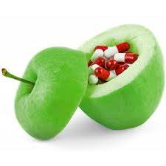
Výživová tvrzení
je jakékoliv tvrzení, které uvádí, naznačuje nebo ze kterého vyplývá, že potravina má určité prospěšné
výživové vlastnosti v důsledku:
- energetické (kalorické) hodnoty
- živin či jiných látek, které buď obsahuje ve snížené či zvýšené míře, nebo neobsahuje;
Povolená výživová tvrzení jsou uvedená v příloze k nařízení 1924/2006
Seznam a podmínky uvedení výživových tvrzení
Nejedná se o fixní texty
Pozitivní a otevřený seznam
Pro každé tvrzení jsou stanoveny v příloze přesné podmínky použití, např.:
S vysokým obsahem vlákniny: 6g/100g or 3g/100 kcal
Zdroj vlákniny: poloviční než „s vysokým obsahem“

Slide 9
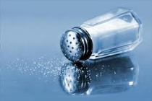
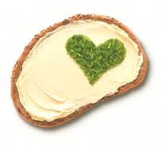
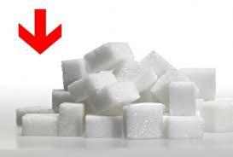
Příloha 1924/2006 byla doplněna :
1) v roce 2010 nařízením (ES) č. 116/2010
zdroj omega-3 mastných kyselin
vysoký obsah omega-3 mastných kyselin
vysoký obsah mononenasycených tuků
vysoký obsah polynenasycených tuků
vysoký obsah nenasycených tuků
2) v roce 2012 nařízením 1047/2012/EU
„bez přídavku sodíku/kuchyňské soli“
„se sníženým obsahem nasycených mastných kyselin"
"se sníženým obsahem cukru"
Výživová tvrzení (2)

Slide 10
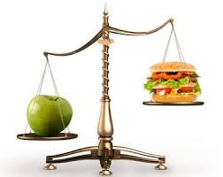
Srovnávací tvrzení
Srovnávat se smějí pouze potraviny stejné kategorie, k přihlédnutím k sortimentu potravin dané kategorie. V daném případě se uvede rozdíl v množství živiny nebo energetické hodnotě a srovnání se vztahuje na stejné množství potraviny.
Příklad:
se zvýšeným obsahem /název živin/,
se sníženým obsahem /název živiny/,
light

Slide 11
Zdravotní tvrzení
Zdravotní tvrzení jsou vždy konkrétní
Vápník je potřebný pro udržení normálního stavu kostí
Vlašské ořechy přispívají k lepší pružnosti krevních cév
Zdravotní tvrzení není například:
Abyste byli zdraví, pijte hodně vody…
Banány jsou syté
Zelenina je zdravá
…je každé tvrzení, které uvádí, naznačuje nebo ze kterého vyplývá souvislost mezi kategorií potravin, potravinou nebo některou z jejích složek a zdravím
Co je zdravotní tvrzení?

Slide 12

Zdravotní tvrzení na principu zákazu
Princip zákazu (článek 10, odstavec 1 nařízení 1924/2006)
Zdravotní tvrzení jsou zakázána,
pokud neodpovídají obecným požadavkům v kapitole II
a zvláštním požadavkům v této kapitole
a pokud nejsou schválena v souladu s tímto nařízením
a obsažena v seznamu schválených tvrzení stanovených v článcích 13 a 14.

Slide 13
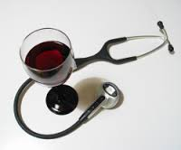

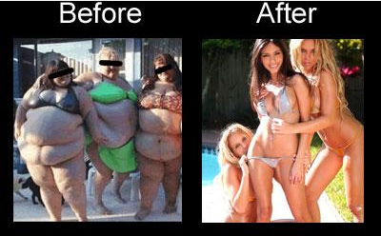

Co je zakázáno….
  na nápojích s obsahem alkoholu vyšším
  než 1,2 % objemových nesmějí být uváděna zdravotní tvrzení
  (doplňky stravy v kapalné formě a o obsahu alkoholu > 1,2 % objemových se pro účely tohoto nařízení nepovažují za nápoje)
  tvrzení, která naznačují, že nekonzumováním dané
  potraviny by mohlo být ohroženo zdraví
  tvrzení, která odkazují na míru nebo
  množství úbytku hmotnosti
  tvrzení, která odkazují na doporučení jednotlivých lékařů
  nebo dalších odborníků ve zdravotnictví a sdružení,
  která nejsou uvedena v čl. 11
Existuje ČR národní seznam, který byl publikován ve Věstníku MZ v září 2007: Česká lékařská, stomatologická a lékárnická komora, Česká lékařská společnost JEP a její odborné společnosti, Společnost pro výživu, Česká společnost pro jakost, Společnost pro probiotika a prebiotika.

Slide 14
Rozdělení zdravotních tvrzení
Specifická zdravotní tvrzení (musí projít schvalovacím procesem)
tvrzení, která svým obsahem za předpokladu používání v souladu s pravidly stanovenými v nařízení 1924/2006 mohou být schválená podle čl. 13 nebo podle čl. 14
Nespecifická zdravotní tvrzení (nemusí být schvalována)
odkaz na obecné nespecifické příznivé účinky na celkové dobré zdraví a duševní a tělesnou pohodu
  lze je použít pokud jsou doplněna nejméně jedním specifickým zdravotním tvrzením podle článku 13 nebo 14, které je v souladu s právními předpisy.
  Např. Pro vaše zdraví, Imunita…
  ochranné známky nebo obchodní značky, které lze považovat za zdravotní tvrzení (existující před 1. 1. 2005, přechodné období do 19. 1. 2022)
  Lze je použít pokud jsou doplněna nejméně jedním výživovým nebo specifickým zdravotním tvrzením podle článku 13 nebo 14, které je v souladu s právními předpisy.
  Např. Imunitan…
Druhové popisky/generické deskriptory (měly by být vyňaty z působnosti nařízení 1924/2006 )
  = názvy, které se již tradičně používají k označení určité zvláštnosti skupiny potravin či nápojů, z níž by mohl vyplývat nějaký účinek na lidské zdraví by (výjimka se uděluje na základě žádosti, pravidla pro podávání žádostí jsou uvedena v nařízení EU 907/2013)
  Např. „zažívací“ likér nebo bonbon „proti kašli“

Slide 15
Specifická zdravotní tvrzení
Tvrzení podle čl.13 - týká se normálních tělesných funkcí
Příklad: …udržuje [uvedení běžné životní funkce organismu]
Tvrzení funkční podle čl. 13 odst. 1 - popisují nebo odkazují na
13.1. a) význam substance pro růst a vývoj organismu a jeho fyziologické funkce
13.1. b) psychologické a behaviorální funkce
13.1. c) snižování nebo kontrolu hmotnosti nebo snížení pocitu hladu či zvýšení pocitu sytosti anebo snížení množství energie ve stravě
Obecně známá a používaná tvrzení → jejich EU seznam měl být podle Nařízení vytvořen do ledna 2010, proces stále neukončen
Tvrzení funkční podle čl. 13 odst. 5
Tvrzení založená na nových vědeckých poznatcích
Tvrzení s patentovou ochranou dat - ochrana dat 5 let, pokud jiný žadatel nezíská dříve pro dané tvrzení schválení bez odkazu na údaje původního žadatele
Lze je používat pokud byla schválena v registračním procesu (podle čl. 18 – zjednodušený proces) a zařazena na EU seznam povolených tvrzení
Tvrzení podle čl. 14 - týká se snižování rizikového faktoru onemocnění
Příklad: …snižuje [uvedení rizikového faktoru]
Tvrzení o snížení rizika onemocnění podle čl. 14 odst. 1 písm. a)
  uvádí, naznačuje nebo ze kterého vyplývá, že spotřeba určité kategorie potravin, potraviny nebo některé z jejích složek významně snižuje riziko vzniku určitého lidského onemocnění
  Na jejich označení (etiketě) nebo v reklamě musí být uvedeno, že na vzniku onemocnění se podílí více rizikových faktorů a že úprava jednoho rizikového faktoru může a nemusí mít příznivý účinek.
  Tvrzení týkající se vývoje a zdraví dětí podle čl. 14 odst. 1 písm. b)
  Přechodné období pro tvrzení, která byla používána před platností Nařízení, pokud byla podána žádost na národní autoritu do 19.1.2008, až do vyřízení žádosti.

Slide 16
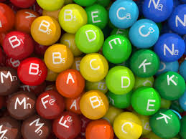
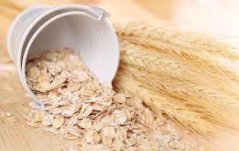

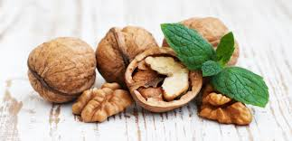
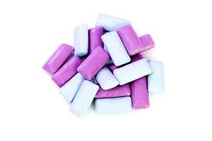
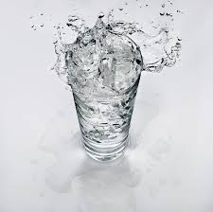
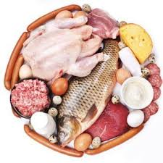
Schválená specifická tvrzení
Většina tvrzení schválená pro živiny
– zejména vitamíny a minerály
- ostatní látky (omega 3 mastné kyseliny, betain, vláknina)
Ale i pro potraviny
Vlašské ořechy
voda
žvýkačky bez cukru
A dokonce pro kategorie potravin
Maso nebo ryby,
potraviny s nízkým nebo sníženým obsahem nasycených mastných kyselin

Slide 17
Vytváření seznamu schválených zdravotních tvrzení podle článku 13.1
Krok 2 – Konsolidace seznamů
Vyloučena:
léčebná tvrzení
tvrzení podle článku 14
nespecifická tvrzení
4.637 položek předloženo k posouzení EFSA, seznam těchto položek publikován na stránkách EFSA
Krok 1 – Sběr tvrzení
Členské státy předložily EK cca 44 000 zdravotních tvrzení
Uzávěrka: 31.1.2008
Krok 3 – Posuzování EFSA
Hlavní důraz kladen na klinické studie na zdravých lidech
Skríning za použití šesti kritérií (obsah, vztah ke zdraví, formulace, specifikace potraviny, podmínky použití, kombinace složek)
2.145 dodatečné upřesnění informací
2007
-
2013
Krok 6 – Publikace seznamu povolených tvrzení ve formě Nařízení 432/2012,
později seznam doplněn nařízeními 536/2013 a 1018/2013
Krok 4 – Publikace stanovisek EFSA
Mezi říjnem 2009 a červencem 2011 publikovány formou 6 balíčků
V roce 2010 bylo z posuzování vyňato přes 2000 položek k „botanicals“
Hlavní důvody k odmítnutí tvrzení:
Nedostatečně podložená
Nedostatečně charakterizovaná
Nespadající pod Nařízení
Krok 5 – Schvalování konečných seznamů
Schválení finálních seznamů EK a členskými státy
3 měsíce probíhá notifikace („scrutiny procedure“) v EP

Slide 18

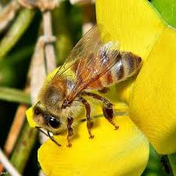
Tvrzení schválená
Podle článku 13.1
Část 1 - Nařízení EK 432/2012
Část 2 - Nařízení EK 536/2013
Část 3 - Nařízení EK 1018/2013
Část 4 – Tvrzení o kofeinu ?
Část 5 – Tvrzení o botanicals ?
229
222
6
Podle článku 14.1 a)
Jednotlivá nařízení EK
1
9
Podle článku 13.5
Část 1 - Rozhodnutí komise 2009/980/EU
Část 2 - Nařízení 851/2013
Část 3 - Nařízení EK 1018/2013
Část 4 – ?
Podle článku 14.1 a)
Jednotlivá nařízení EK
5
11
1
3
1

Slide 19

Tvrzení zamítnutá
Podle článku 13.1
Podle článku 13.5
Podle článku 14.1 a)
Podle článku 14.1 b)
1875
Důvody neschválení:
Nedostatečně podložená
Nedostatečně charakterizovaná
Bez pozitivního účinku
Málo specifická Nedostatečné důkazy…
77
15
36

Slide 20

Tvrzení On Hold
10 tvrzení o kofeinu (čeká se na hodnocení bezpečnosti EFSA )
2 tvrzení o velmi nízkokalorické stravě a 4 tvrzení o potravinách se sníženým obsahem laktózy (čeká se na revizi legislativy PZV)
2078 tvrzení k rostlinným látkám Botanicals
Seznam těchto tvrzení je uveden na stránkách EK – ale jen formou identifikačních čísel položek http://ec.europa.eu/nuhclaims/resources/docs/claims_pending.pdf
… tvrzení, jejichž posouzení nebylo ještě dokončeno mohou být nadále používána v souladu s čl. 28 odst. 5 a 6 nařízení (ES) č. 1924/2006.

Slide 21
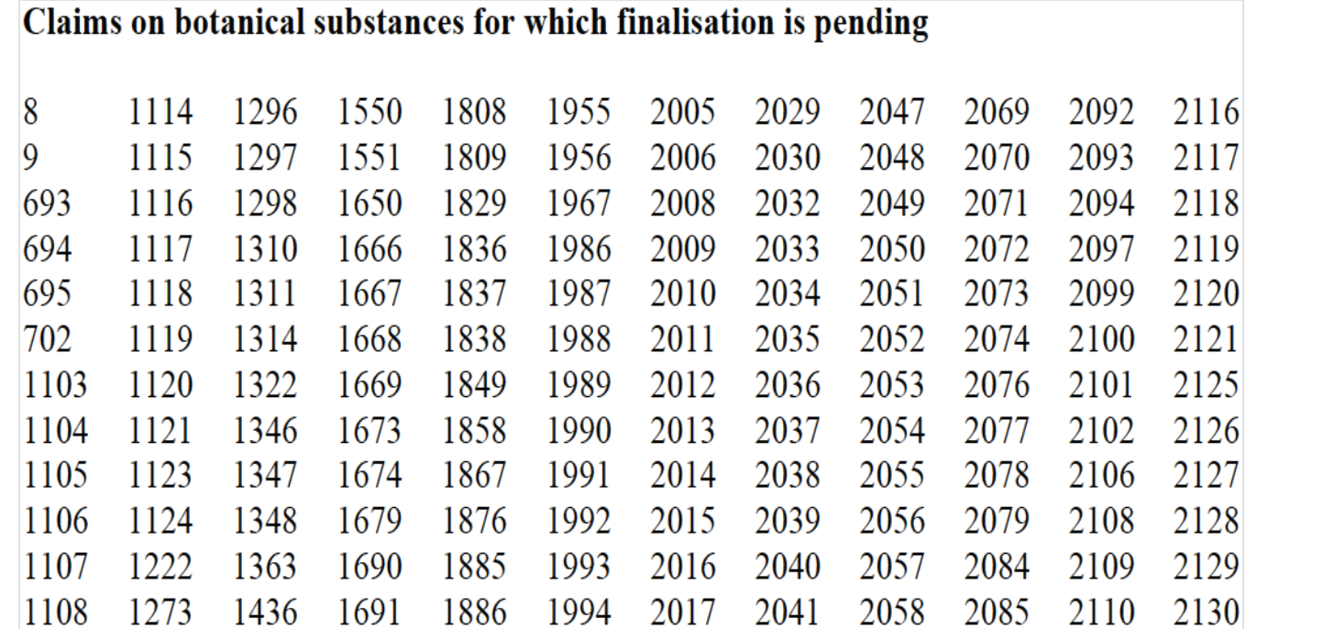
On Hold seznam na webových stránkách Evropské komise
Jejich přehled je uveden pouze podle ID čísel
http://ec.europa.eu/nuhclaims/CLAIMSresources/docs/

Slide 22
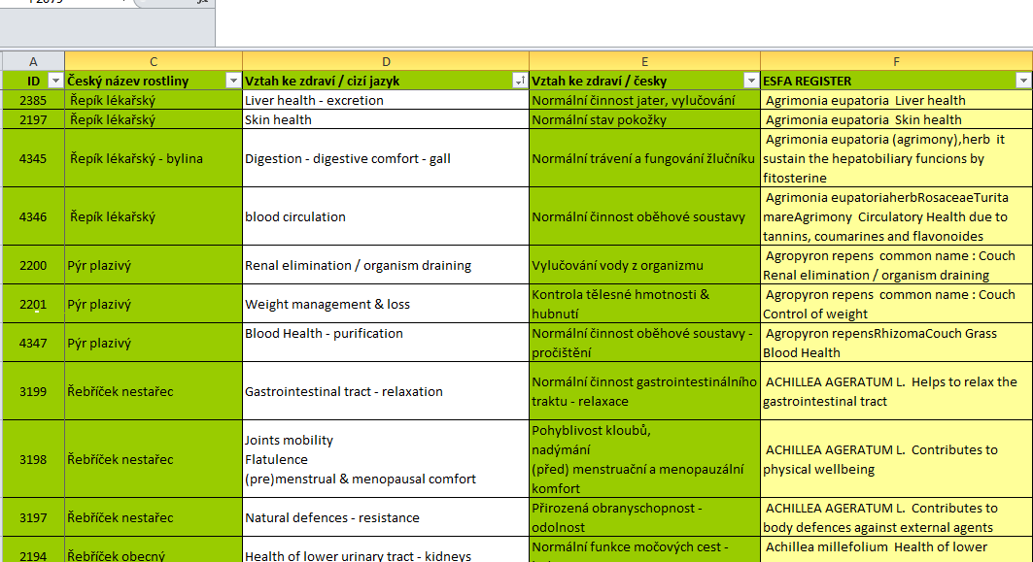
Česká verze seznamu On hold na stránkách SZÚ http://www.szu.cz/tema/bezpecnost-potravin/zdravotni-tvrzeni
Pozor!
Tento seznam je dočasný a v případě použití tvrzení z tohoto seznamu je nutné sledovat vývoj legislativních předpisů v této oblasti.

Slide 23
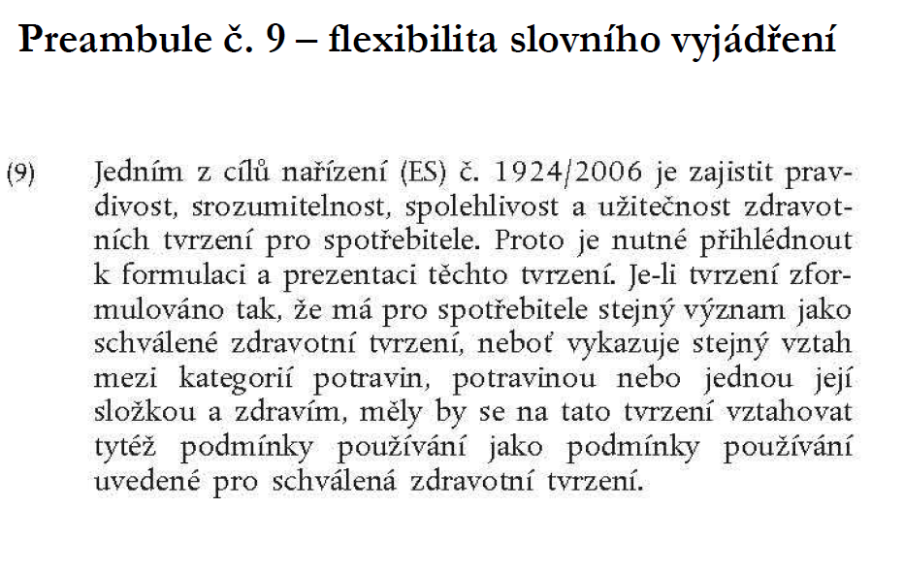
Flexibilita slovního vyjádření dle Nařízení 432/2012
Nařízení 432/2012

Slide 24

Flexibilita slovního vyjádření
V prosinci roku 2012 byl 17 členskými státy vypracován dokument
"General principles on flexibility of wording for health cIaims“
Cíl: zajištění jednotného přístupu k aplikaci nařízení Komise (ES) č. 432/2012 v členských státech EU.
Jedná se o doporučení k přístupu nikoliv o závazná pravidla.
9 doporučení k aplikaci principu flexibility při používání zdravotních tvrzení
Zdravotní tvrzení mají týkat pouze živin, látek, potraviny nebo kategorií potravin, na jejichž základě byly povoleny, a nikoli výrobků, které je obsahují
Použitý text by se měl co nejvíce blížit textům schváleným
Modifikovaný text musí mít pro spotřebitele stejný význam jako původní schválený - nesmí deklarovat „silnější“ účinky než schválené tvrzení
Prospěšný účinek deklarovaný ve formě modifikovaného tvrzení musí být srozumitelný pro průměrného spotřebitele.
Modifikované tvrzení nesmí implikovat léčebné účinky
Upravená formulace zdravotního tvrzení nesmí obsahovat odkazy na příznaky nedostatku či symptomy
Slovo normální by mělo být v textu zachováno, za jistých okolností však lze nahradit například slovy „zdravý“ nebo „správný
Odkazování na úryvky stanovisek EFSA používat velmi opatrně aby nebyly zavádějící
Posuzování zda je zdravotní tvrzení přijatelné či nikoli, bude prováděno případ od případu s ohledem na kontext a celkovou prezentaci zdravotního tvrzení

Slide 25
Slovní flexibilita: příklady
Schválené tvrzení “X přispívá k normální funkci imunitního systému”
Přijatelné modifikace
„X hraje roli při normální činnosti imunitního systému”
„X podporuje normální činnost imunitního systému”
„X přispívá k udržení normální činnosti imunitního systému”
„X se podílí na udržení normální činnosti imunitního systému”
„X napomáhá normální činnosti imunitního systému”
„X přispiva k normalnimu fungovani imunitniho systemu“ nebo
„X přispiva k udrženi normalni funkce imunitniho systemu”
Nepřijatelné modifikace
„X přispívá ke stimulaci normální činnosti imunitního systému”
X přispívá k optimalizaci normální činnosti imunitního systému”
Slovo „normální“ by mělo být v upravených formulacích zdravotních tvrzení zachováno a nemělo by být nahrazeno jiným slovem či zcela odstraněno. Nicméně v některých evropských jazykových verzích je například nahrazeno slovy „zdravý“ nebo „správný“

Slide 26

Slovní flexibilita: příklady (2)
Biotin přispívá k udržení normálního stavu vlasů
Biotin udržuje normální stav…
…… pomáhá udržovat…
…….podporuje (zdravé) vlasy….
…….uchovává vlasy hebké, hladké, lesklé (beauty claims)
…….omezuje vznik lupů (léčebné tvrzení)

Slide 27

Právní základ
Nařízení (ES) č. 1924/2006 o výživových a zdravotních tvrzeních při označování potravin
Nařízení (EU) č. 432/2012, kterým se zřizuje seznam schválených zdravotních tvrzení při označování potravin jiných než tvrzení o snížení rizika onemocnění a o vývoji a zdraví dětí
Nařízení Komise (EU) č. 536/2013 ze dne 11. června 2013, kterým se mění nařízení (EU) č. 432/2012, kterým se zřizuje seznam schválených zdravotních tvrzení při označování potravin jiných než tvrzení o snížení rizika onemocnění a o vývoji a zdraví dětí
Nařízení Komise (EU) č1018/2013 ze dne 23. října 2013, kterým se mění nařízení (EU) č. 432/2012, kterým se zřizuje seznam schválených zdravotních tvrzení při označování potravin jiných než tvrzení o snížení rizika onemocnění a o vývoji a zdraví dětí
Nařízení komise (EU) č. 116/2010 ze dne 9. února 2010, kterým se mění nařízení (ES) č. 1924/2006, pokud jde o seznam výživových tvrzení.
Nařízení komise (EU) č. 1047/2012 ze dne 8. listopadu 2012, kterým se mění nařízení (ES) č. 1924/2006, pokud jde o seznam výživových tvrzení.
Jednotlivá nařízení o zamítnutí/schválení zdravotních tvrzení
ZT
VT

Slide 28

Zdravotní tvrzení pod kontrolou SZPI
Běžná kontrola používání zdravotních tvrzení u doplňků stravy podle požadavků Nařízení Evropského parlamentu a Rady (ES) č. 1924/2006 ze dnes 20. prosince 2006 o výživových a zdravotních tvrzeních při označování potravin obvykle probíhá souběžně s kontrolou označování podle obecných právních předpisů týkajících se označování potravin
a také specifických požadavků stanovených v § 3 vyhlášky č. 225/2008 Sb., kterou se stanoví požadavky na doplňky stravy a na obohacování potravin
Kromě běžných kontrol jsou prováděny kontroly na základě podnětů

Slide 29
Kontroly zaměřené na požadavky nařízení 1924/2006
Počet kontrol zaměřených výhradně na nařízení 1924/2006 v roce 2013 123
Z toho nevyhovělo: 52

Slide 30
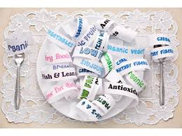


Reakce na aplikaci nařízení 1924/2006 a zkušenosti SZPI
Od 14.12.2012 došlo prudkému nárůstu podnětů od spotřebitelů a ZEJMÉNA konkurenčních společností
Nejčastěji tyto podněty cílí na používání nepovolených zdravotních tvrzení u potravin na internetu
Největší problém - nepovolená léčebná tvrzení u botanicals
PPP se snaží přizpůsobit - doplňky stravy registrovány jako léčiva (chondroprotektiva, brusinky…)
Přidávání vitamínů, minerálních látek či rostlin ze seznamu On hold do DS kvůli možnosti použít tvrzení
      Spotřebitelé… spokojení i nespokojení

Slide 31
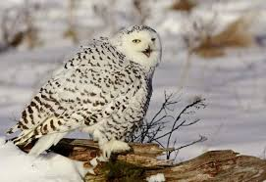
Děkuji za pozornost!

